Slide 1

MÓDULO 31 · MATEMÁTICA · AULA 554
Comprimento de Arco
Vem do Teorema de Pitágoras, não da derivada direta
Comprimento de arco

Slide 2
Para começar
O comprimento de arco de uma curva é simplesmente ∫f'(x)dx, a integral da derivada?
POSSOR · Cálculo I: Integrais · Aula 554
2

Slide 3
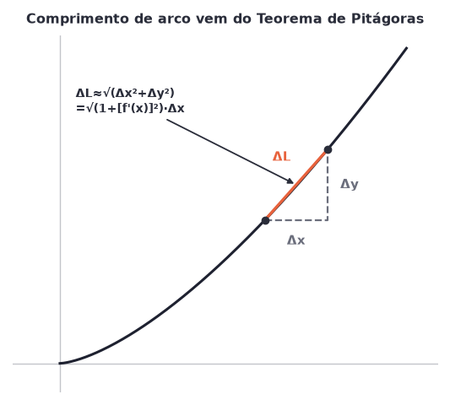
O conceito central
L=∫√(1+[f'(x)]²)dx — vem do Teorema de Pitágoras aplicado a um pedacinho de curva.
POSSOR · Cálculo I: Integrais · Aula 554
3

Slide 4
Como funciona
Um pedacinho de curva forma a hipotenusa de um triângulo com catetos Δx e Δy.
• ΔL≈√(1+[f'(x)]²)·Δx
• Integrar para somar todos os pedacinhos
POSSOR · Cálculo I: Integrais · Aula 554
4

Slide 5

Cuidado com essa armadilha
Achar que o comprimento de arco é apenas a integral da derivada.
POSSOR · Cálculo I: Integrais · Aula 554
5

Slide 6
Exemplo resolvido
Monte a integral do comprimento de arco de f(x)=x^(3/2) de 0 a 4.
f'(x)=(3/2)√x, [f'(x)]²=(9/4)x
L=∫√(1+9x/4)dx≈9,07
POSSOR · Cálculo I: Integrais · Aula 554
6

Slide 7
Roteiro de hoje
1
Pergunta inicial
2
Pitágoras, não derivada direta
3
Exemplo
4
Exercícios
POSSOR · Cálculo I: Integrais · Aula 554
7

Slide 8

Hora dos Exercícios — Fixação
QUESTÃO 1
Enuncie a fórmula do comprimento de arco.
💡 Dica
Lembre sempre da origem geométrica da fórmula (Pitágoras) — isso evita confundir com uma integral direta da derivada.
POSSOR · Cálculo I: Integrais · Aula 554
8

Slide 9

Gabarito e Encerramento
Resposta
L=∫[a,b]√(1+[f'(x)]²)dx.
Resumo da Aula
Com o comprimento de arco dominado, a última aula do módulo consolida todas as aplicações.
• A fórmula do comprimento de arco vem do Teorema de Pitágoras — envolve o quadrado da derivada dentro de uma raiz.
Próxima aula: Módulo concluído.
POSSOR · Cálculo I: Integrais · Aula 554
9

